Slide 1

Unterstützende Technologien in der Neurologie
FD HST 2
Lektion auf Stufe FH
Bacherlorstuidum Physiotherapie ZHAW
Anna Knill, Michaela Verling

Slide 2
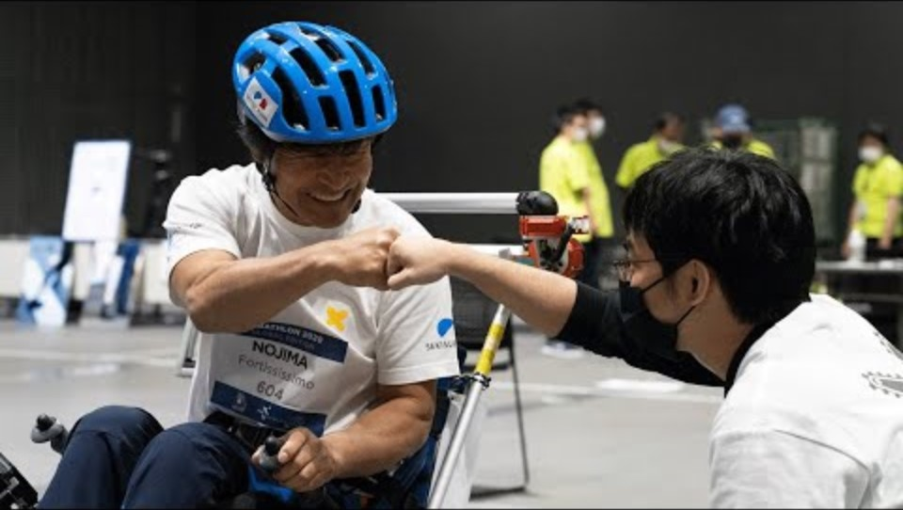
Notes:
Welche Technologien gesehen?
Welche eignen sich in Physiotherapie? -> unterstützend vs. Technologisch (oder beides)

Slide 3
Wo siehst du Vor- und Nachteile der im Video gezeigten Technologien ?

Slide 4
Ablauf der Lektion
Lernziele
Therapeutische vs. unterstützende Technologien
Recap Neurologische Erkrankungen
Gruppenarbeit zu Fallbeispielen

Slide 5
Lernziele
Die SuS können die Grundlagen der Anatomie des ZNS und PNS erklären
(Wiederholung)
Die SuS können 5 neurologische Erkrankungen sowie deren zugrundeliegende Mechanismen nennen und die dazugehörigen Symptome und Beschwerden aufzählen
(Wiederholung)
Die SuS können zwischen therapeutischen und unterstützenden Technologien unterscheiden und Beispiele dazu liefern
Die SuS können verschiedene Hilfsmittel zur Unterstützung identifizieren und auf situationsgerecht anwenden
Die Sus können Unterstützende Technologien für die Therapie und Rehabilitation einsetzen
Die SuS können basierend auf einem Fallbeispiel ein geeignetes Mittel/Technologie in für die Physiotherapie finden

Slide 6
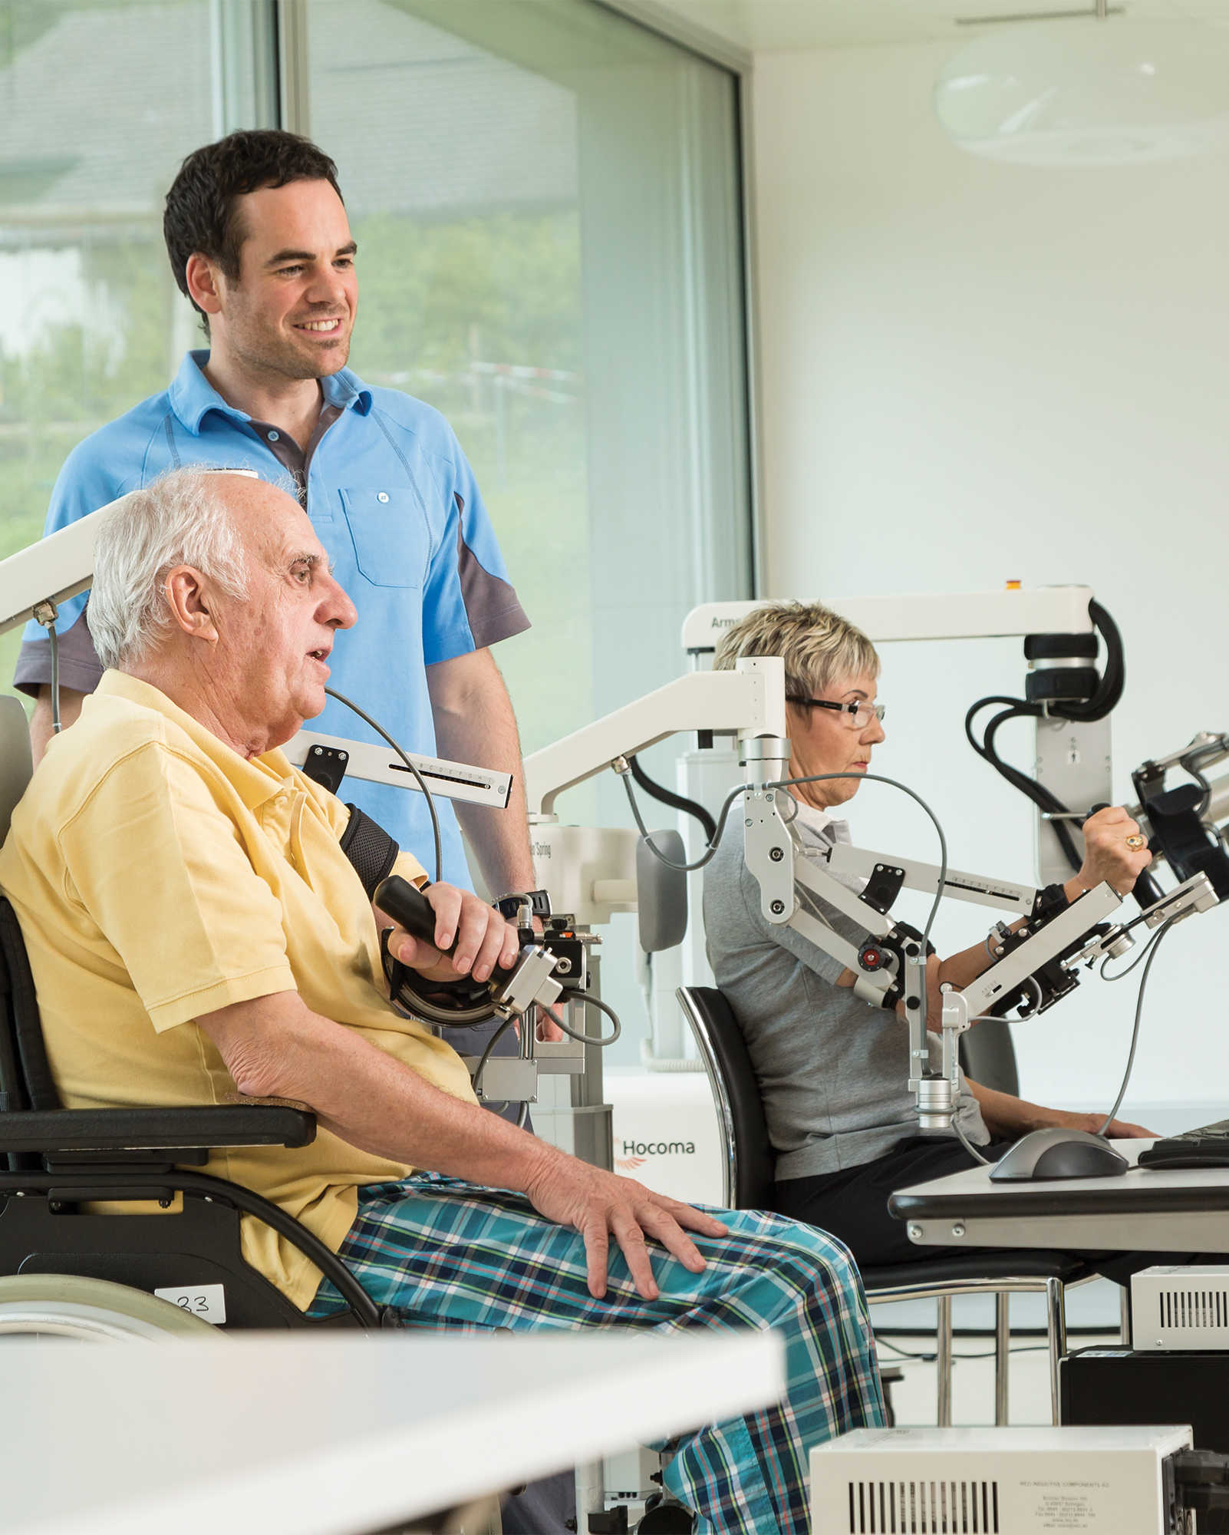
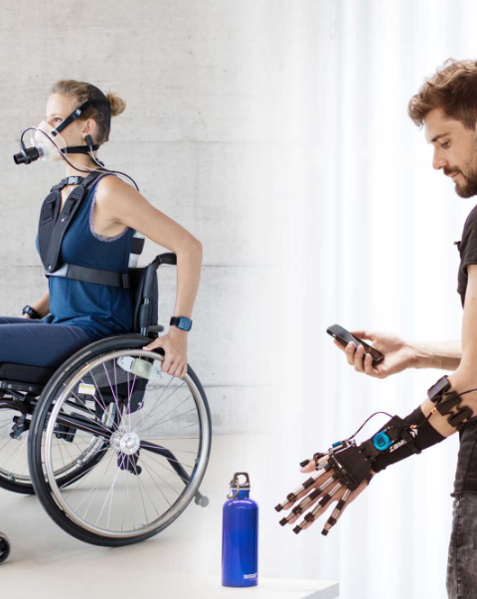

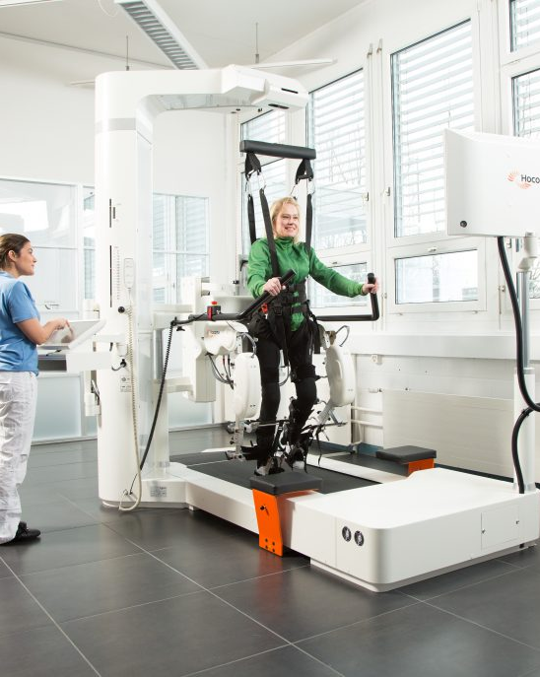
Unterstützende vs. therapeutische Technologien
Bildquellen:
https://relab.ethz.ch/
https://www.hocoma.com/de/
https://sms.hest.ethz.ch/

Slide 7
Unterstützende Technologien:
Therapeutische
Technologien:
Definition: Geräte oder Systeme, die Patienten im Alltag helfen, ihre Unabhängigkeit und Lebensqualität zu verbessern.
Beispiele:
  Orthesen: Unterstützung und Stabilisierung von Gelenken und Gliedmaßen.
  Prothesen: Ersatz von fehlenden Gliedmaßen.
  Rollstühle: Ermöglichen Mobilität für Personen mit eingeschränkter Gehfähigkeit.
Definition: Geräte oder Verfahren, die aktiv zur Behandlung und Rehabilitation von Patienten eingesetzt werden.
Beispiele:
  Robotik: Roboterassistierte Therapie zur Verbesserung der motorischen Fähigkeiten.
  Laufbandtherapie: Verbesserung des Gangbildes durch unterstütztes Gehen auf dem Laufband.
  Exoskelette: Unterstützung bei der Bewegung und Muskelkräftigung durch tragbare mechanische Strukturen.

Slide 8
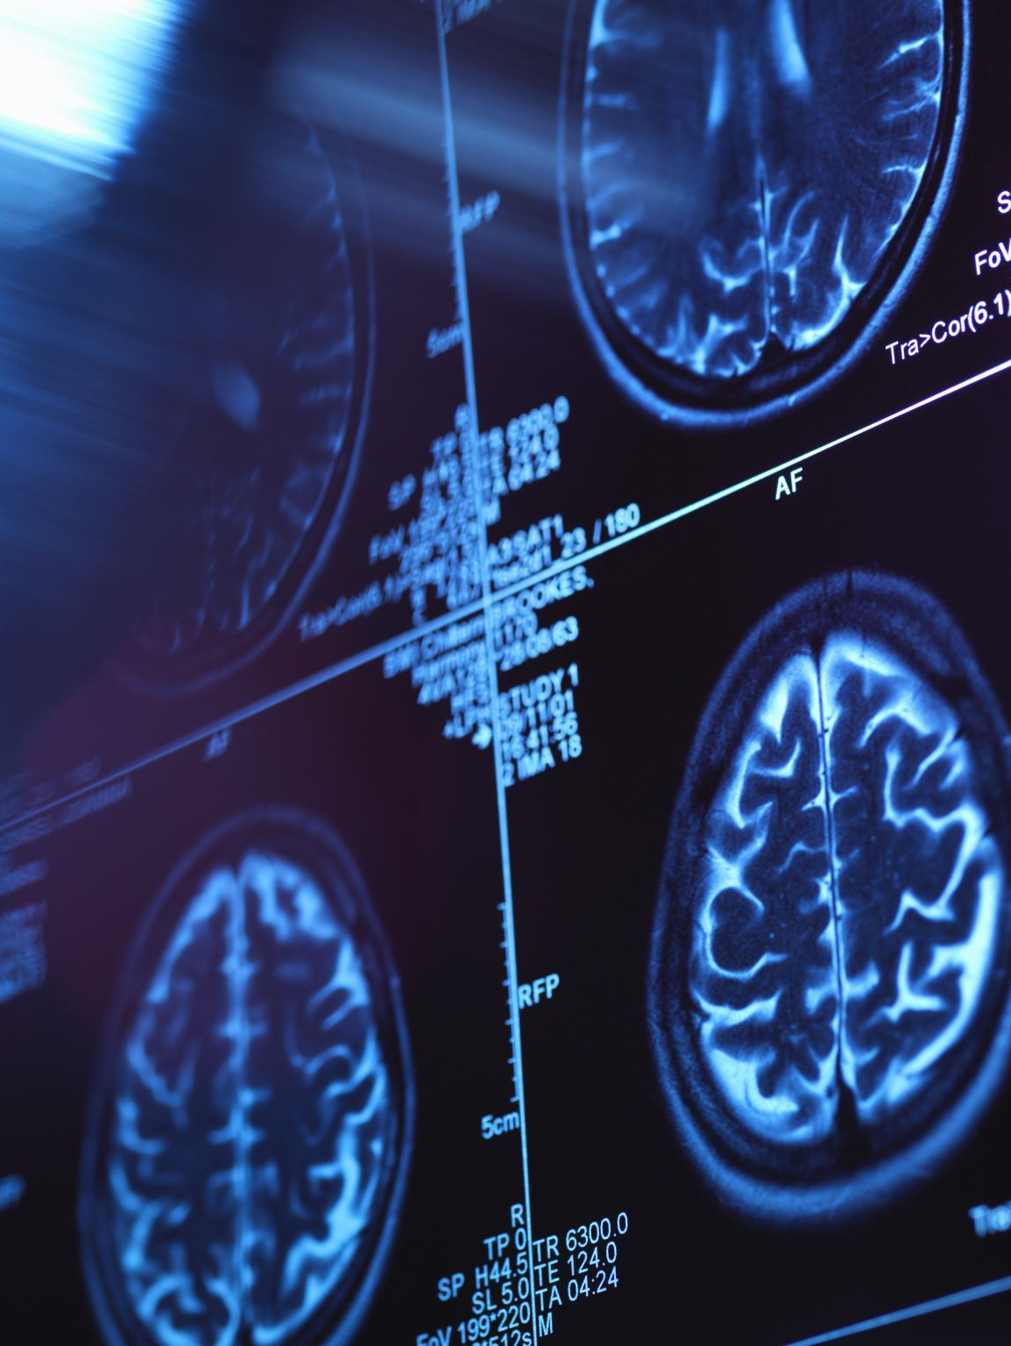
Recap
Neurologische Erkrankungen
Wiederhole mit deinem/r Bankpartner:in die dir zugeordneten neurologischen Erkrankung
(MS, ALS, Schlaganfall, M. Parkinson)
Notiert in Stichpunkten auf den Post-its zu
1.Krankheitsmechanismen:
Wie wirkt sich die Krankheit auf das Nervensystem aus?
2. Ursachen:
Welche Faktoren führen zur Entstehung der Krankheit?
3. Symptome/Beschwerden

Slide 9
Neurologische Erkrankungen und Defizite
(Lösung)
Schlaganfall (Apoplex):
Mechanismus: Unterbrechung der Blutversorgung im Gehirn, führt zu Sauerstoffmangel und Absterben von Gehirnzellen.
Ursachen: Ischämisch (Blutgerinnsel, Arteriosklerose) oder hämorrhagisch (Blutungen durch geplatzte Blutgefäße).
Defizite: Lähmung einer Körperhälfte (Hemiplegie), Sprachstörungen (Aphasie), Sehstörungen, Koordinationsprobleme.
Parkinson-Krankheit:
Mechanismus: Degeneration der dopaminproduzierenden Neuronen in der Substantia nigra, führt zu Bewegungsstörungen.
Ursachen: Kombination aus genetischen Faktoren und Umweltfaktoren (z.B. Toxine, Kopfverletzungen), Mutationen in Genen wie LRRK2, PARK7.
Defizite: Tremor (Zittern), Steifheit der Muskulatur, verlangsamte Bewegungen (Bradykinese), Haltungsinstabilität, Probleme mit dem Gleichgewicht und der Gangart.
Multiple Sklerose (MS):
Mechanismus: Autoimmunerkrankung, bei der das Immunsystem das Myelin in den Nervenzellen des Zentralnervensystems angreift.
Ursachen: Unbekannt, Kombination aus genetischen Faktoren und Umweltfaktoren (z.B. Virusinfektionen).
Defizite: Sehstörungen, sensorische Störungen (Taubheitsgefühl, Kribbeln), Muskelschwäche, Koordinationsprobleme, Fatigue (extreme Müdigkeit).
Amyotrophe Lateralsklerose (ALS):
Mechanismus: Degeneration und Absterben von Motoneuronen im Gehirn und Rückenmark, führt zu Muskelschwäche und -atrophie.
Ursachen: Meist sporadisch (90-95%), genetische Faktoren (5-10%), Mutationen in Genen wie SOD1, C9orf72.
Defizite: Muskelschwäche, Muskelatrophie, Sprachschwierigkeiten, Schluckbeschwerden, Atemprobleme.

Slide 10
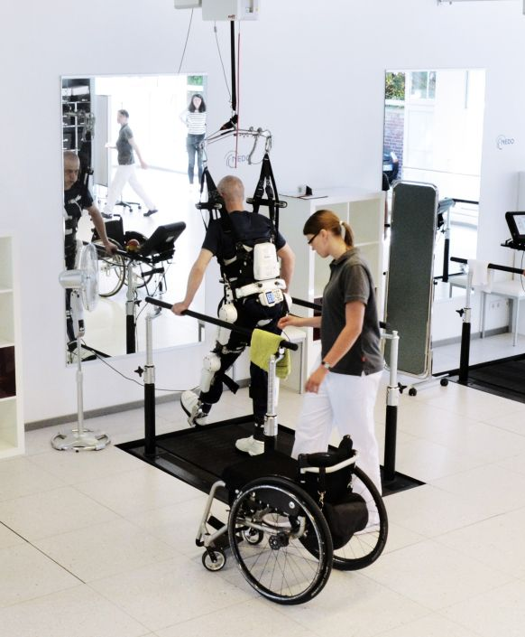
Beispiele unterstützende Technologien
Beispiele für einen kurzen Überblick
Notes:
Unterstützende Technologie: hier nicht TMS oder bildgebende Verfahren (EEG), sondern Unterstützen euch als Physio -> in Reha
Hat jemand bereits Erfahrungen mit unterstützenden Technologien in der Neurologie / Rehabilitation?

Slide 11
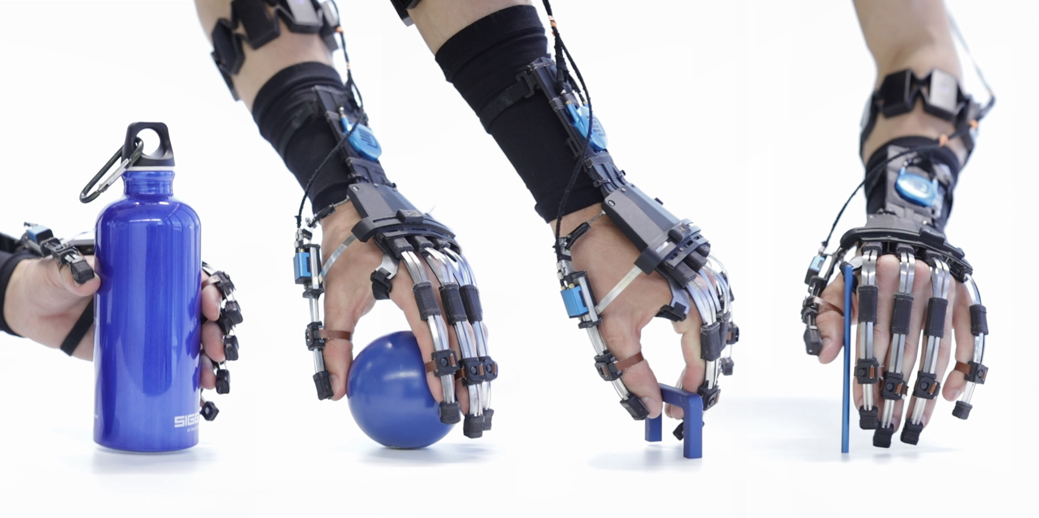
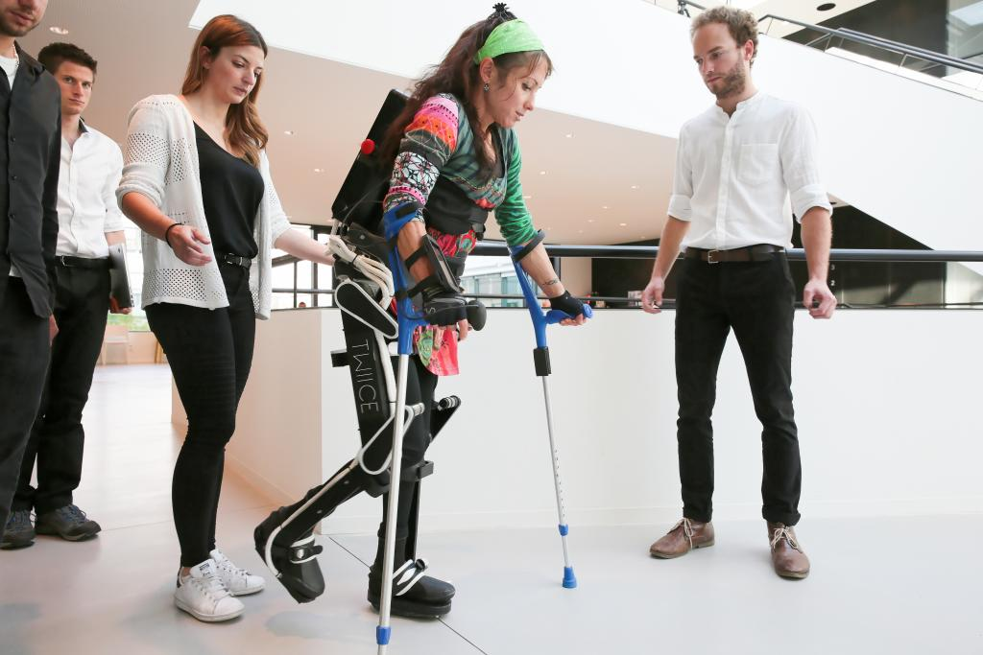
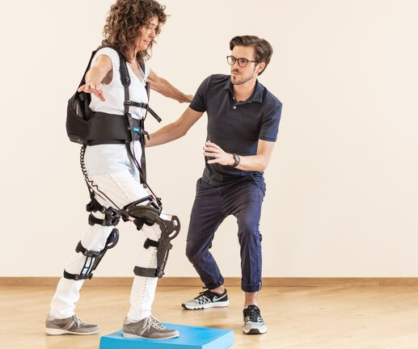
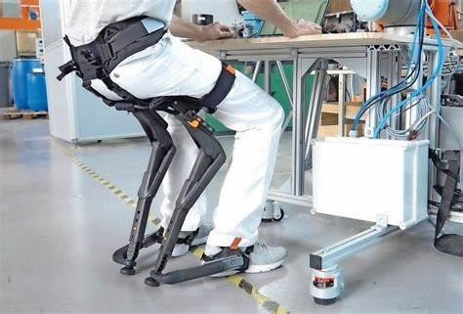
Beispiel I
TenoExo (RELab)
Exoskelett vs. Exosuit:
TWIICE (EPFL)
MyoSuit

Slide 12
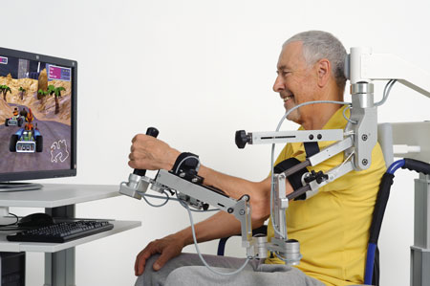
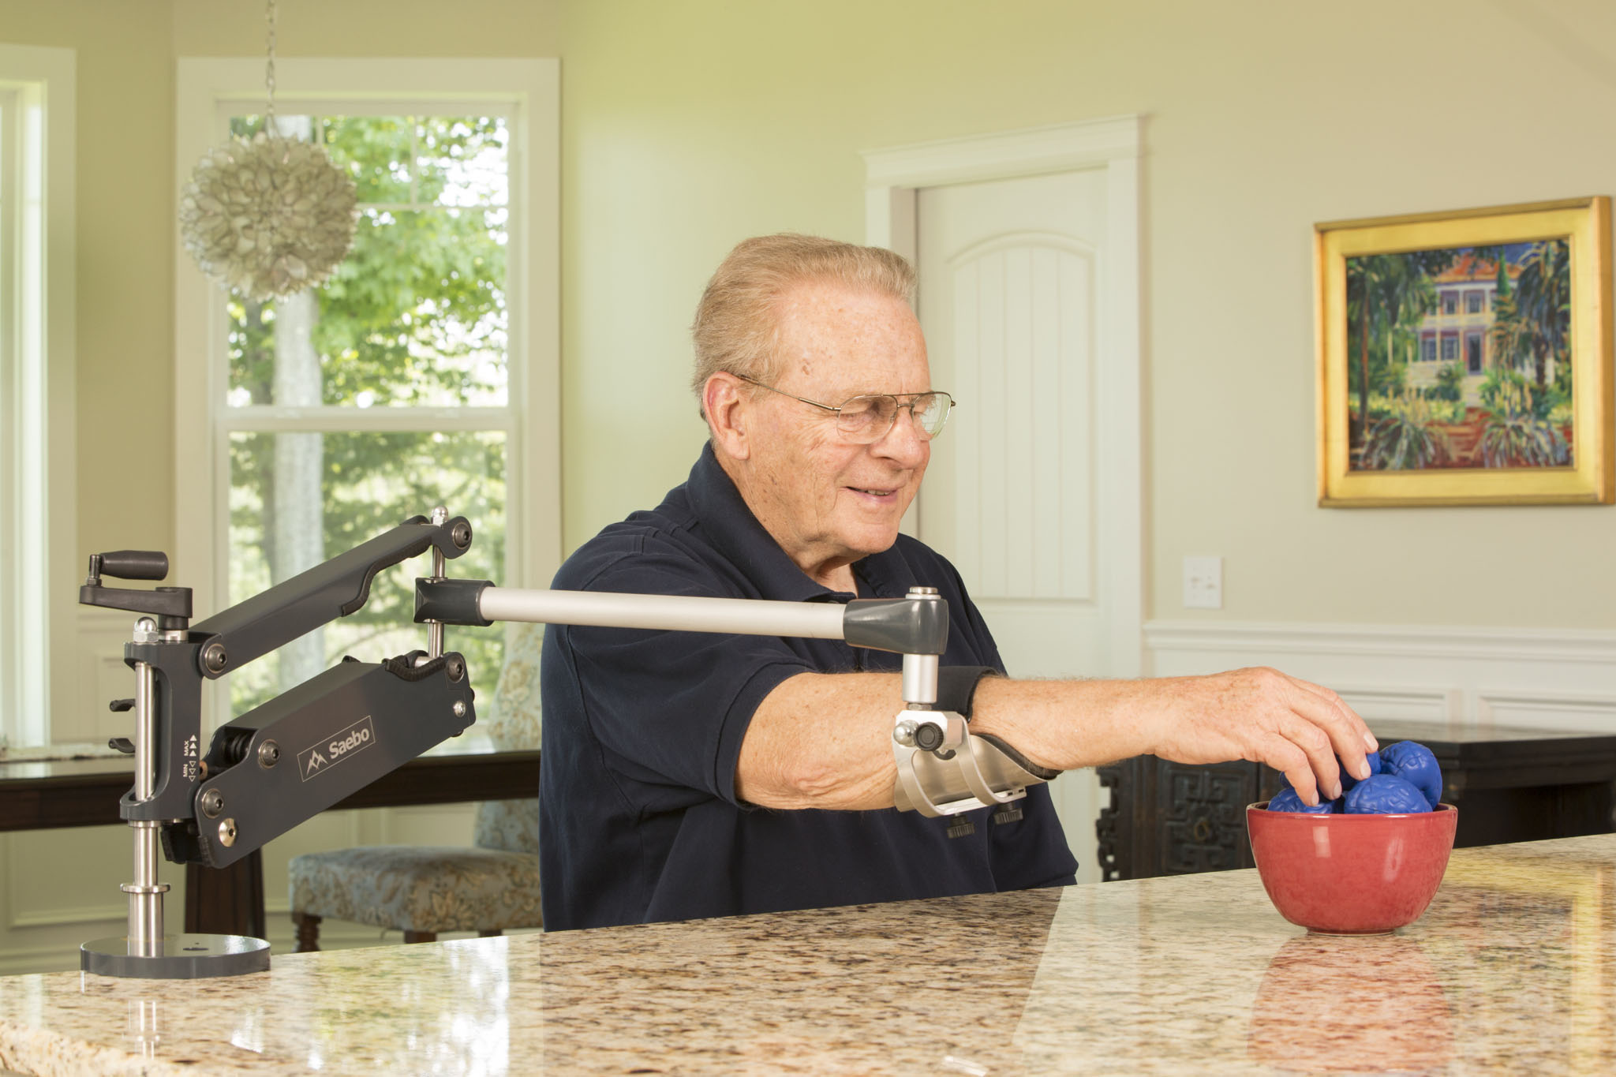
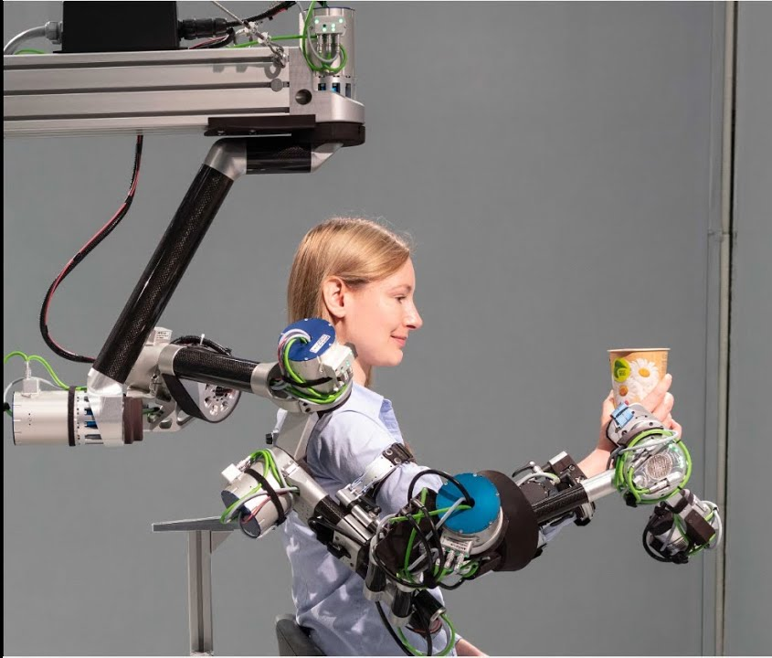
Beispiel II
ArmeoSpring (Hocoma)
Anti-Gravitations Halterung:
SAEBO MAS
ANYExo (ETH)

Slide 13
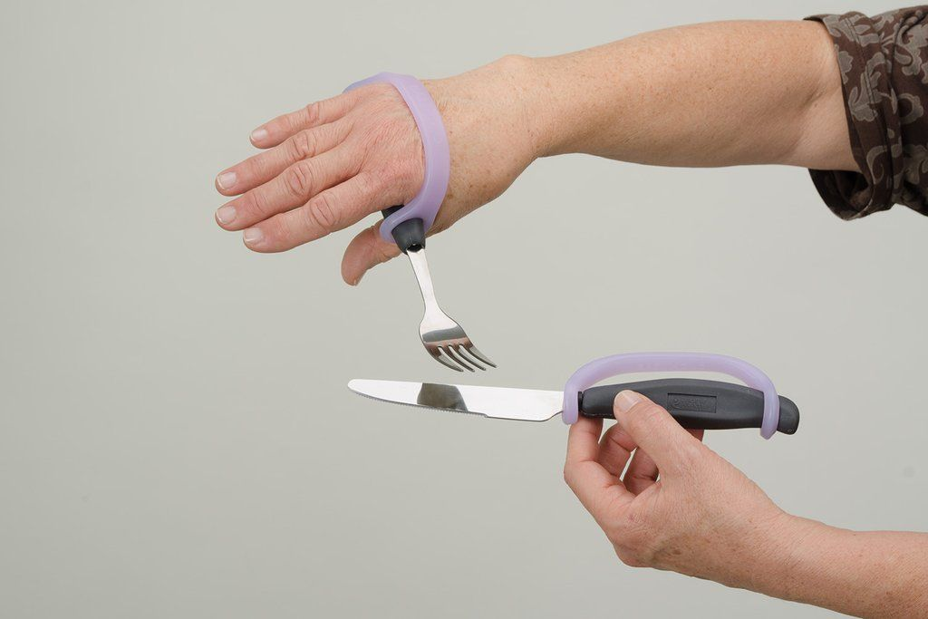
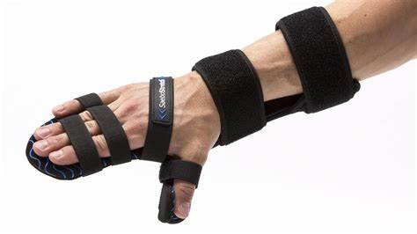
Beispiel III (Ergo)
Alltagshilfen:
EazyHold
SaeboStretch
Notes:
Mehr für Ergotherapie als Physio

Slide 14

Gruppenarbeit Fallbeispiel
In Kleingruppen:
Brainstorming (3 min)
Lies das Fallbeispiel durch und überlegt welche Technologien helfen könnten?
Recherche (5 min)
Welche Technologien existieren bereits? Welche nicht?
Notiert eure Ergebnisse.
Präsentation
Eine Person aus jeder Gruppe präsentiert die Ergebnisse kurz vor der Klasse.

Slide 15

Abschluss
Unterstützende und Therapeutische Technologien
Situativ anpassen: nicht “one-fits-all”
Informieren
Ausprobieren
Evaluieren

